Slide 1
组会汇报
Identifying Patch Correctness in Test-Based Program Repair
International Conference on Software Engineering

Slide 2
NSGA2
NSGA2
一、研究背景
第一部分
弱测试集
test oracles不清楚
加强测试集，但是test oracles不能自动生成

Slide 3
NSGA2
NSGA2
二、研究方法
第一部分
一个测试用例 = 测试输入 + 测试Oracle
目标：对于新生成的测试输入，不需要关注它的输出，启发式的对它分类

Slide 4
NSGA2
NSGA2
二、研究方法
第一部分
PATCH-SIM：使用补丁前后对于成功或失败测试输入有不一样的执行
TEST-SIM：同类型的测试输入执行类似
执行：完整路径谱(complete-path spectrum)来记录程序语句的id序列

Slide 5
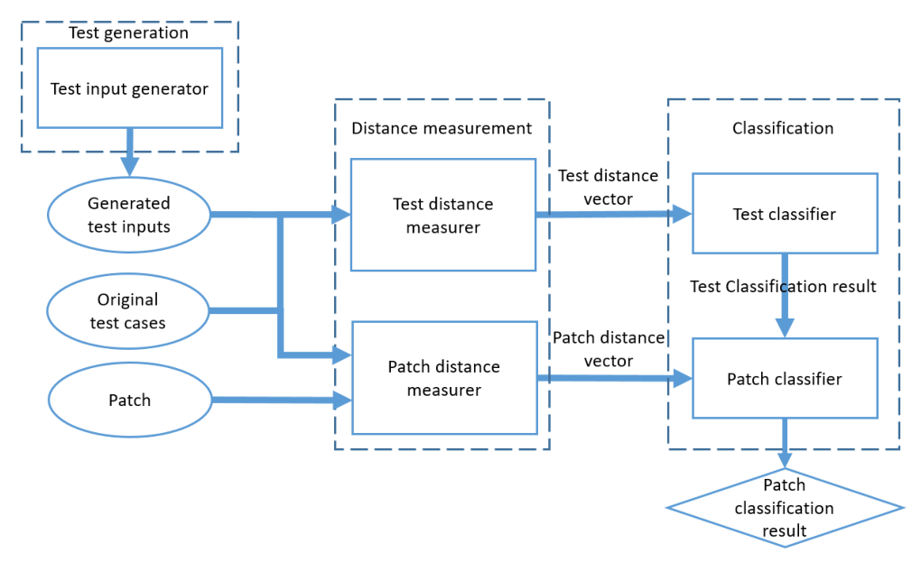
NSGA2
NSGA2
二、研究方法
第一部分

Slide 6

NSGA2
NSGA2
二、研究方法
第一部分
新测试输入必须覆盖补丁修改过的方法
测试距离计算公式：
每个新测试输入得到的距离是一个向量（在原程序上运行）
补丁：测试输入t在使用补丁前后的程序上的距离（所有测试输入）

Slide 7
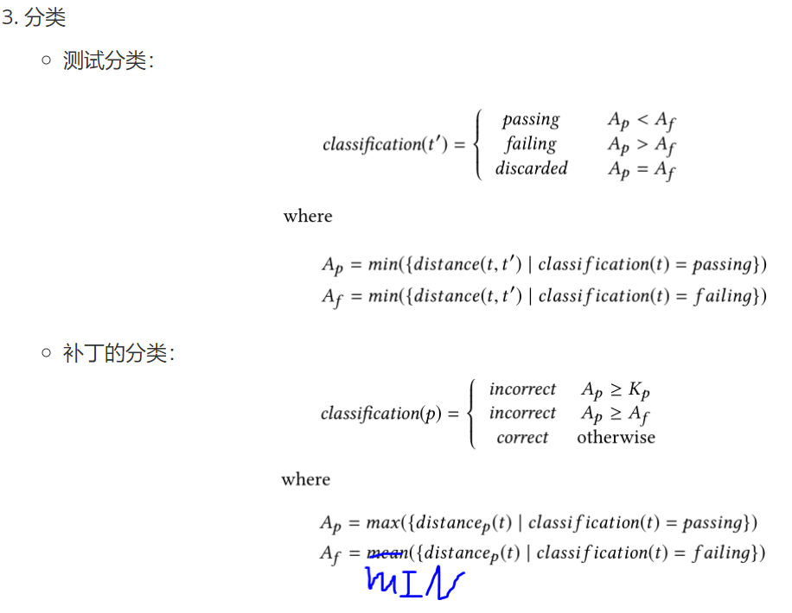
NSGA2
NSGA2
二、研究方法
第一部分

Slide 8
四、研究结论
第一部分
面对收集到的补丁，没有将任何一个正确的补丁归类到错误的补丁里。能够过滤掉56.3%的错误补丁

Slide 9
四、不足和展望
第一部分
可能性：将正确的补丁认为是错误的补丁，因为没有一个完美的oracle
基于突变的故障修复对PATCH-SIM的假设有类似的结论：如果bug语句有了个基于突变的补丁，通过的测试用例在补丁使用前后的变化幅度是远小于失败的测试用例

Slide 10
谢谢

